Slide 1
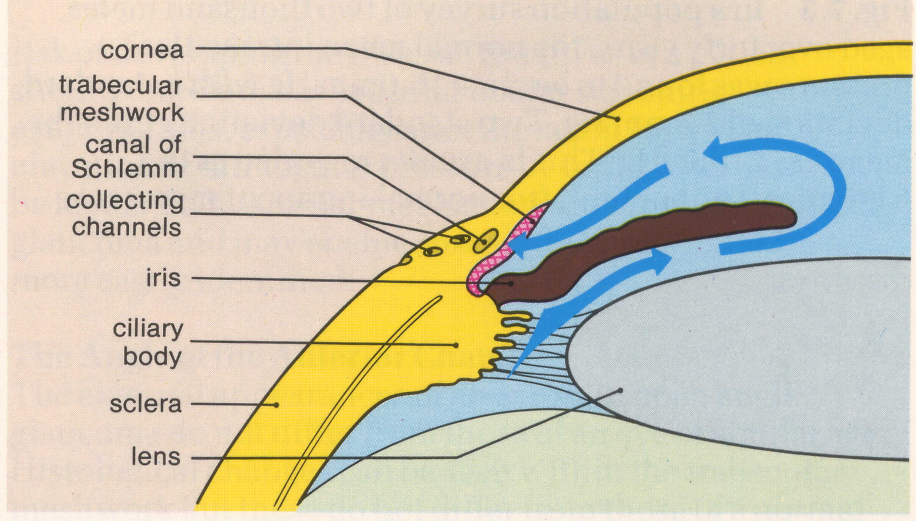
Produzione dell’umor acqueo: corpi ciliari (2 µl al minuto)
Secrezione dall’epitelio (80%)
Filtrazione dai capillari (20%)

Slide 2
Circolazione dell’umor acqueo
Camera posteriore
Forame pupillare
Camera anteriore

Slide 3
Sistema di deflusso dell’umor acqueo: angolo irido-corneale

Slide 4
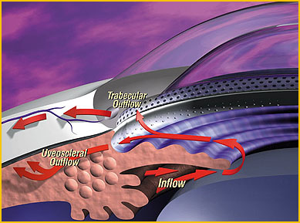
Vie di deflusso dell’umor acqueo
Trabecolato
Via uveo-sclerale

Slide 5
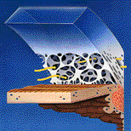
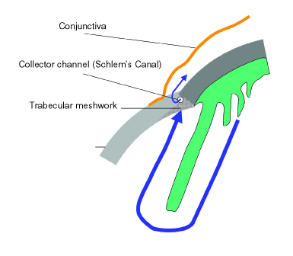
Deflusso dell’umor acqueo: trabecolato (80%-90%)
trabecolato corneo-sclerale
canale di Schlemm
vene acquose
vene episclerali

Slide 6
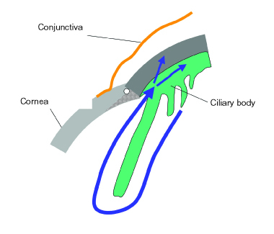
Deflusso:
  Via uveo-sclerale
    10% - 20%
Iride
Muscolo ciliare
Spazi sovracoroideali
Vene episclerali

Slide 7
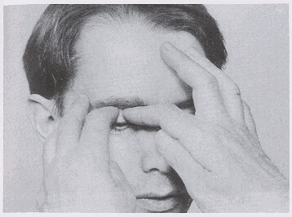
Misurazione della pressione oculare
Tonometria manuale

Slide 8
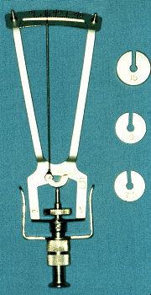
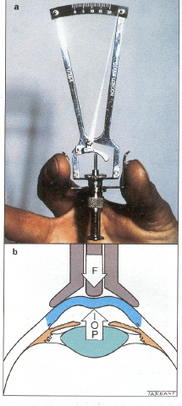
Tonometria ad indentazione (Schiotz)

Slide 9
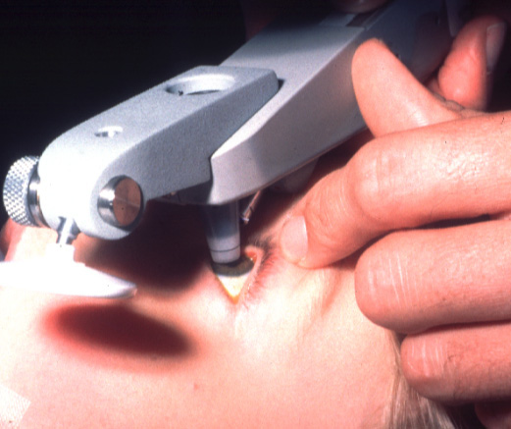
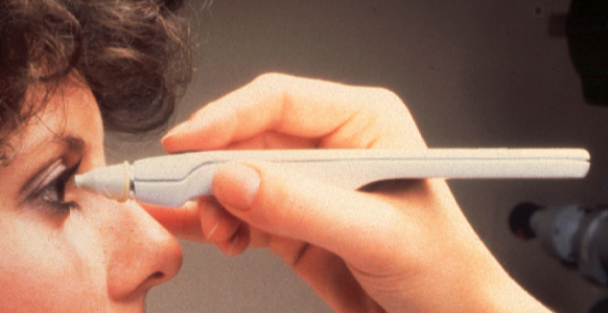
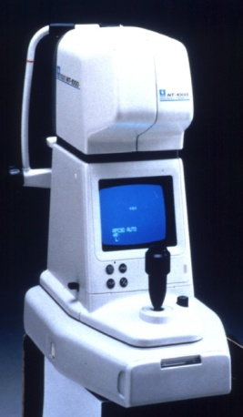
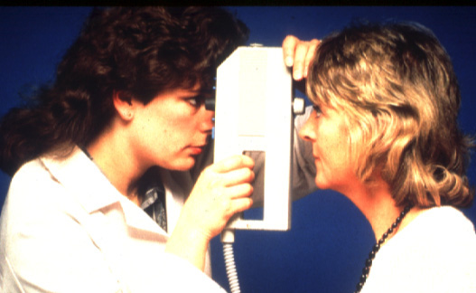
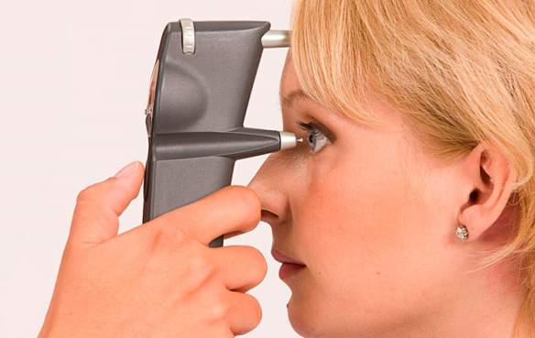
Tonometri
Perkins
Tono-Pen
Portable contact applanation
Air-puff
Pulsair 2000 (Keeler)
Icare
Non-contact indentation
Portable non-contact applanation
portable contact applanation

Slide 10
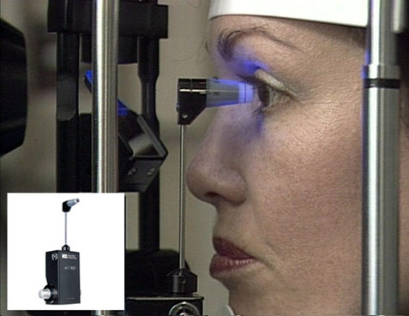
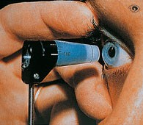
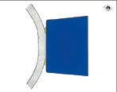
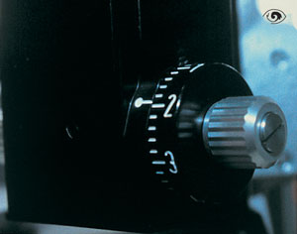

Tonometro di Goldmann

Slide 11
Valore normale della pressione oculare (IOP):
15,4 ± 2,5 mm. Hg
Valore della IOP:
  Equilibrio tra la quantità di umor acqueo prodotto nell’unità di tempo e quantità eliminata attraverso il sistema di deflusso.

Slide 12
Pressione oculare ed età
Aumento dell’età
Alterazioni del trabecolato con aumento della resistenza al deflusso dell’umore acqueo
Aumento della pressione endoculare

Slide 13
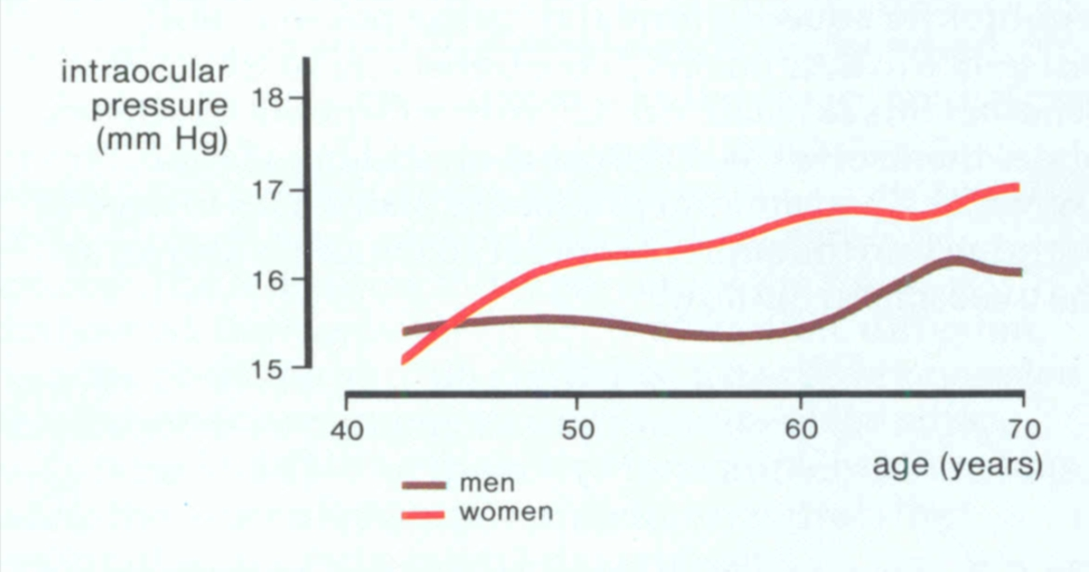
Pressione oculare ed età

Slide 14
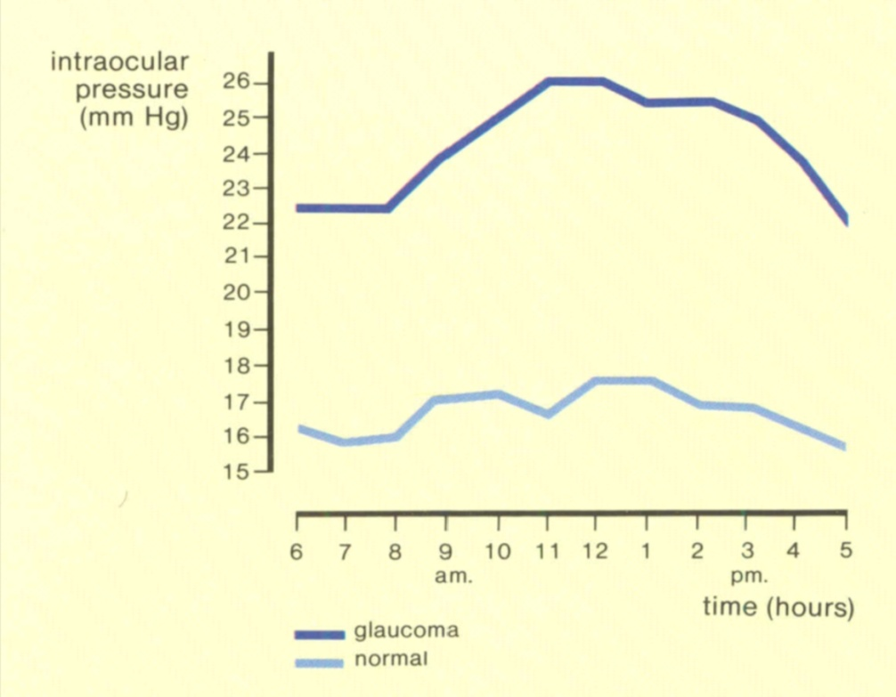
Pressione oculare nelle 24 ore
Nel soggetto normale la pressione è massima tra le 5 e le 8 AM, mentre i valori minimi si hanno nelle ore pomeridiane
Le oscillazioni giornaliere della IOP non superano mai i 3 mm. Hg

Slide 15
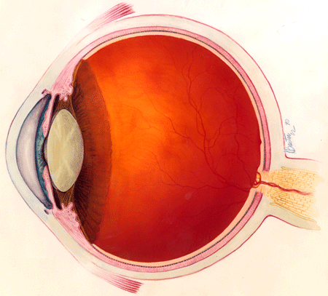
In alcuni pazienti si assiste ad un aumento della pressione oculare

Slide 16
In alcuni pazienti si assiste ad un aumento della pressione oculare
GLAUCOMA

Slide 17
glaucoma
Responsabile in Italia di circa il 13 % dei casi di cecità legale
In Italia: circa 500.000
In Umbria: circa 9.000
Gravi danni non reversibili
Necessità di
  esame di screening della popolazione
  frequenti controlli dopo la diagnosi

Slide 18
GLAUCOMA
Sindrome clinica caratterizzata da:
Aumento della pressione endo-oculare
(IOP)
Danno a carico della testa del nervo ottico
Alterazione del campo visivo

Slide 19
glaucoma
Responsabile in Italia di circa il 13 % dei casi di cecità legale
In Italia: circa 500.000
In Umbria: circa 9.000
Gravi danni non reversibili
Necessità di
  esame di screening della popolazione
  frequenti controlli dopo la diagnosi

Slide 20
esistono oltre 60 tipi diversi di glaucoma

Slide 21
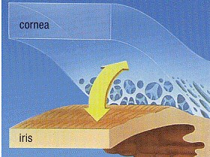
Glaucoma ad
angolo aperto
normale conformazione
  dell’angolo irido-corneale

Slide 22
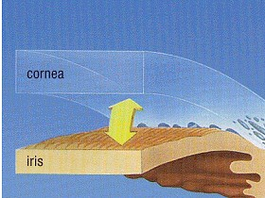
Glaucoma ad
angolo aperto
normale conformazione
  dell’angolo irido-corneale
Glaucoma ad
angolo chiuso
  angolo irido-corneale di dimensioni ridotte

Slide 24
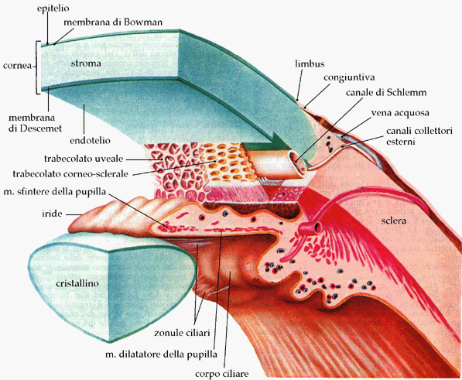
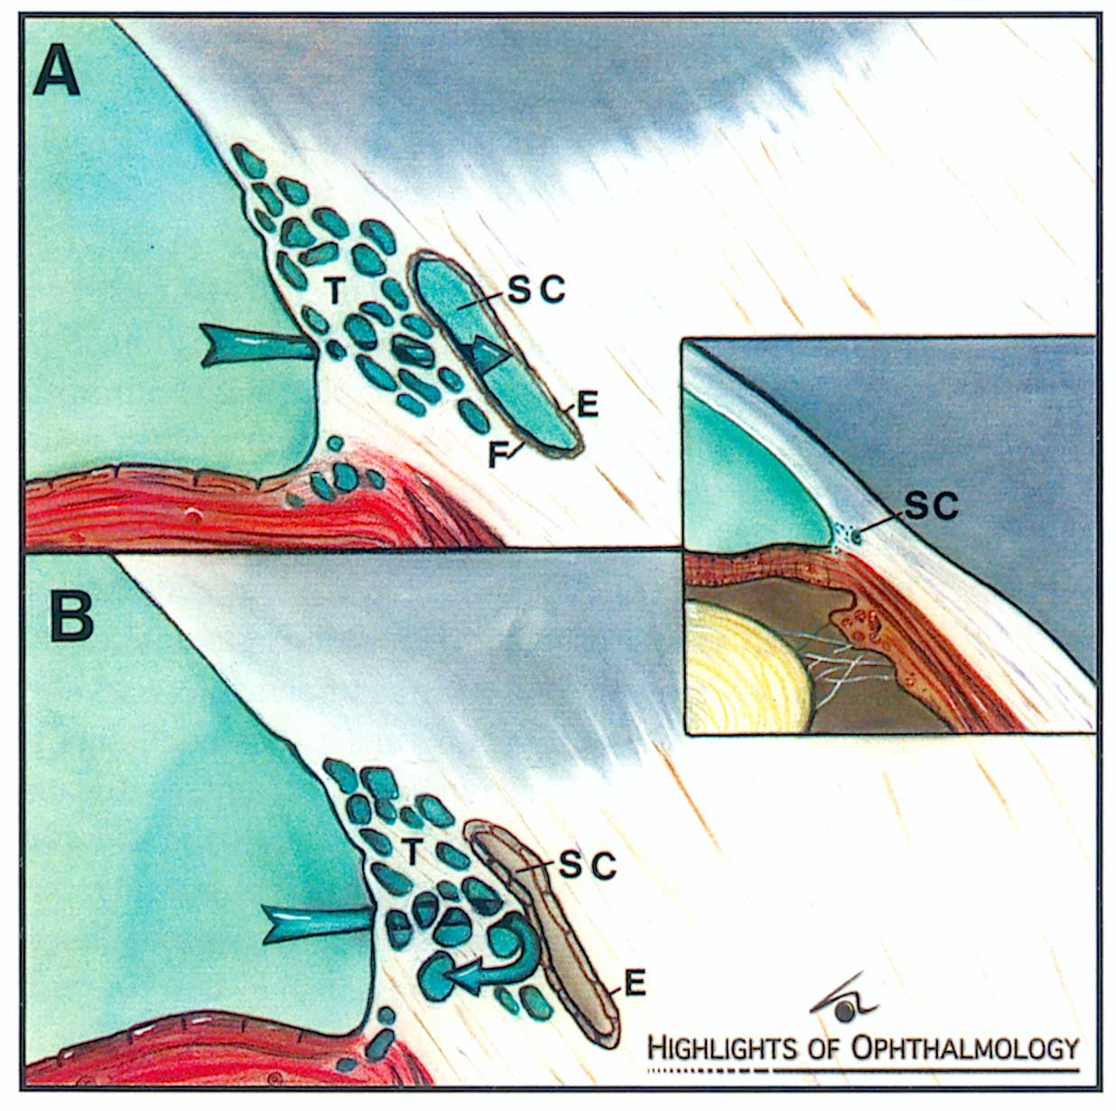
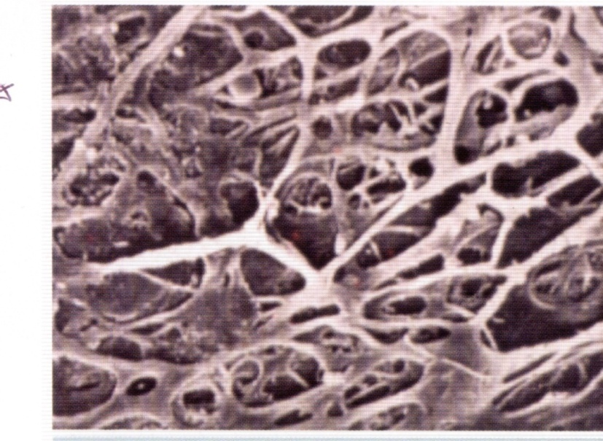
Glaucoma primario ad angolo aperto o cronico semplice

Slide 25
Glaucoma primario ad angolo aperto o cronico semplice
Patologia cronica, bilaterale, spesso asimmetrica, degli adulti, caratterizzata da
  ipertono oculare

Slide 26
L’aumento della IOP coincide con un danno degli assoni delle cellule ganglionari che dalla retina vanno a formare il nervo ottico

Slide 27
L’aumento della IOP coincide con un danno degli assoni delle cellule ganglionari che dalla retina vanno a formare il nervo ottico

Slide 28
Glaucoma primario ad angolo aperto o cronico semplice
Patologia cronica, bilaterale, spesso asimmetrica, degli adulti, caratterizzata da
  ipertono oculare
  perdita di fibre delle cellule ganglionari retiniche

Slide 29
Glaucoma primario ad angolo aperto o cronico semplice
Patologia cronica, bilaterale, spesso asimmetrica, degli adulti, caratterizzata da
  ipertono oculare
  perdita di fibre delle cellule ganglionari retiniche alterazione del nervo ottico

Slide 30
Glaucoma primario ad angolo aperto o cronico semplice
Patologia cronica, bilaterale, spesso asimmetrica, degli adulti, caratterizzata da
  ipertono oculare
  perdita di fibre delle cellule ganglionari retiniche alterazione del nervo ottico
  anomalie del campo visivo

Slide 31
Glaucoma ad angolo aperto: diagnosi
Per eseguire diagnosi di glaucoma cronico semplice è necessaria la presenza di
2 segni su 3, o
un ipertono marcato (>24 mm. Hg.)
Aumento della pressione endo-oculare
Danno a carico della testa del nervo ottico
Alterazione del campo visivo

Slide 32
Glaucoma primario ad angolo aperto o cronico semplice
Il paziente con questo tipo di glaucoma spesso non presenta alcun sintomo e la diagnosi avviene nella gran parte dei casi occasionalmente durante una visita oculistica

Slide 33
Glaucoma primario ad angolo aperto
Fase mono-sintomatica
Ipertensione oculare

Slide 34
Glaucoma primario ad angolo aperto
Fase mono-sintomatica
Ipertensione oculare
Fase bi-sintomatica
Ipertensione oculare
Danno del nervo ottico

Slide 35
Glaucoma primario ad angolo aperto
Fase mono-sintomatica
Ipertensione oculare
Fase bi-sintomatica
Fase tri-sintomatica
Ipertensione oculare
Perdita del campo visivo
Ipertensione oculare
Danno del nervo ottico
Danno del nervo ottico

Slide 36
Teorie patogenetiche del glaucoma ad angolo aperto
Teoria meccanica
La Neuropatia Ottica Glaucomatosa è una diretta conseguenza di un aumento della IOP che danneggia la lamina cribrosa e gli assoni delle cellule ganglionari

Slide 37
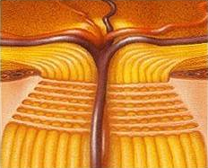
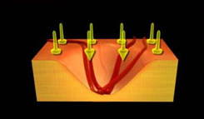
Teoria meccanica
La pressione endo-oculare comprime gli strati della lamina cribrosa e li deforma verso l’esterno. Ciò induce una compressione degli assoni delle cellule ganglionari determinando un blocco del trasporto assoplasmatico

Slide 38
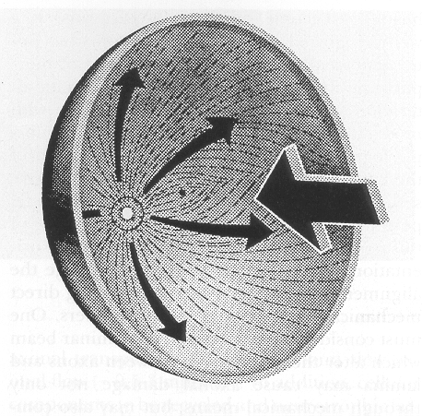
Teorie patogenetiche del
glaucoma ad angolo aperto
Teoria vascolare
La Neuropatia Ottica Glaucomatosa è conseguenza di un insufficiente apporto ematico dovuto ad una riduzione del flusso ematico derivante dall’aumento della IOP o da altri fattori di rischio

Slide 39
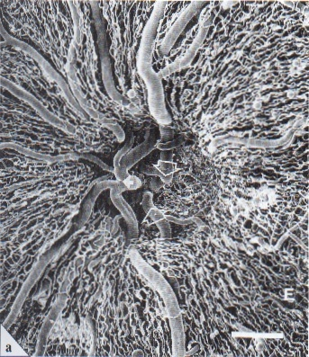
Neuropatia ottica glaucomatosa
Fattori di rischio
  Ipertono oculare
  Disordini vascolari sistemici
  Alterato flusso ematico del nervo ottico
    (pressione di perfusione / resistenza al deflusso)

Slide 40
glaucoma cronico semplice o ad angolo aperto
E’ una neuropatia ottica progressiva e multifattoriale nella quale si verifica una caratteristica perdita di cellule ganglionari retiniche ed atrofia del nervo ottico, generalmente associata ad un innalzamento del tono oculare (1° fattore di rischio)

Slide 41
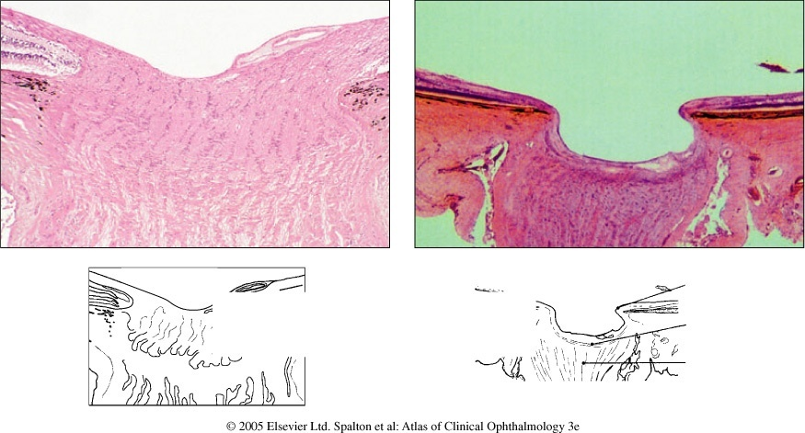
Progressiva degenerazione degli assoni delle cellule ganglionari fino alla atrofia del nervo ottico

Slide 42
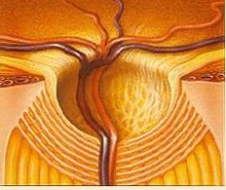
Progressiva degenerazione degli assoni delle cellule ganglionari fino alla atrofia del nervo ottico

Slide 43
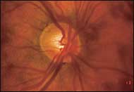
Nervo ottico: danno glaucomatoso
Normale

Slide 44
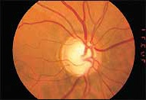
Nervo ottico: danno glaucomatoso
Normale
Patologico

Slide 45
Progressiva degenerazione degli assoni delle cellule ganglionari fino alla atrofia del nervo ottico

Slide 46
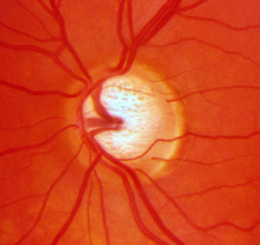
Atrofia progressiva del nervo ottico
Spostamento nasale dei vasi

Slide 47
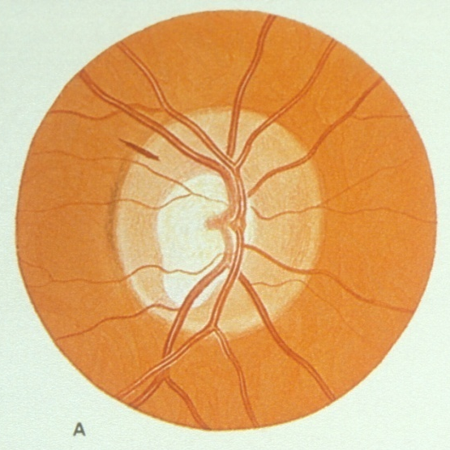

1 Danno iniziale
2 Danno importante

Slide 48


1 Lesione iniziale
2 Danno avanzato
3 Sub atrofia
del nervo
4 Atrofia del
nervo ottico

Slide 49
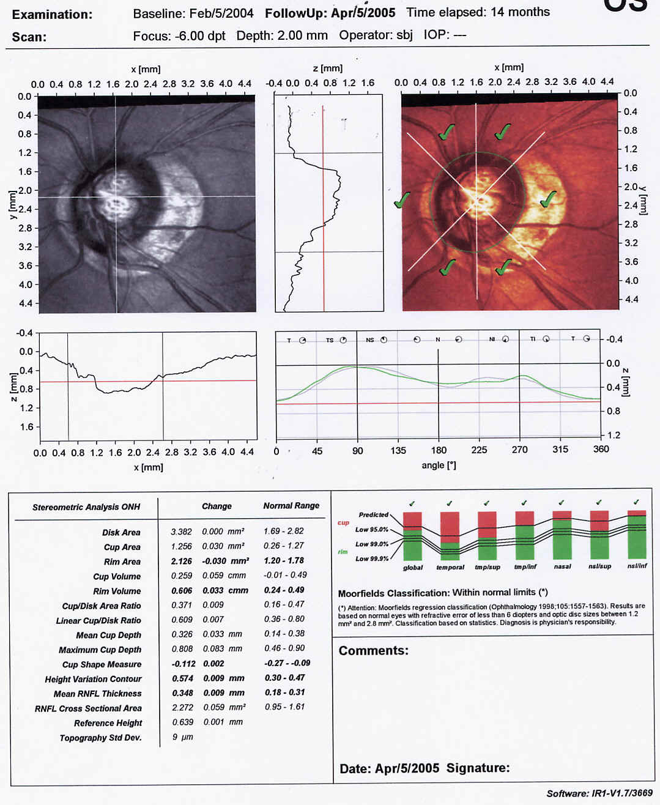
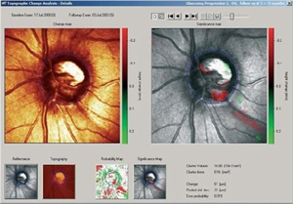
Analisi computerizzata della testa del nervo ottico

Slide 50
GLAUCOMA
Sindrome clinica caratterizzata da:
Aumento della pressione endo-oculare
Danno a carico della testa del nervo ottico
Alterazione del campo visivo

Slide 51
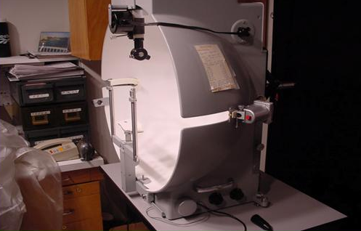
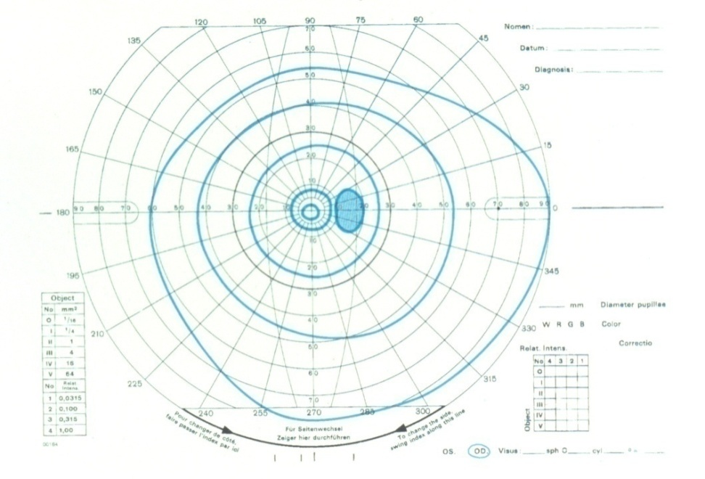
Campo Visivo: spazio percepito dal singolo occhio quando lo sguardo è fisso in avanti
manuale

Slide 52
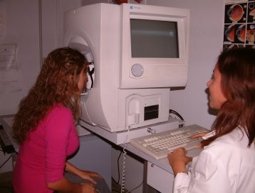
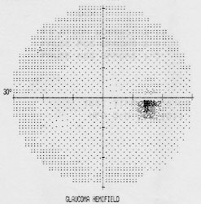
Campo visivo normale
computerizzato

Slide 53
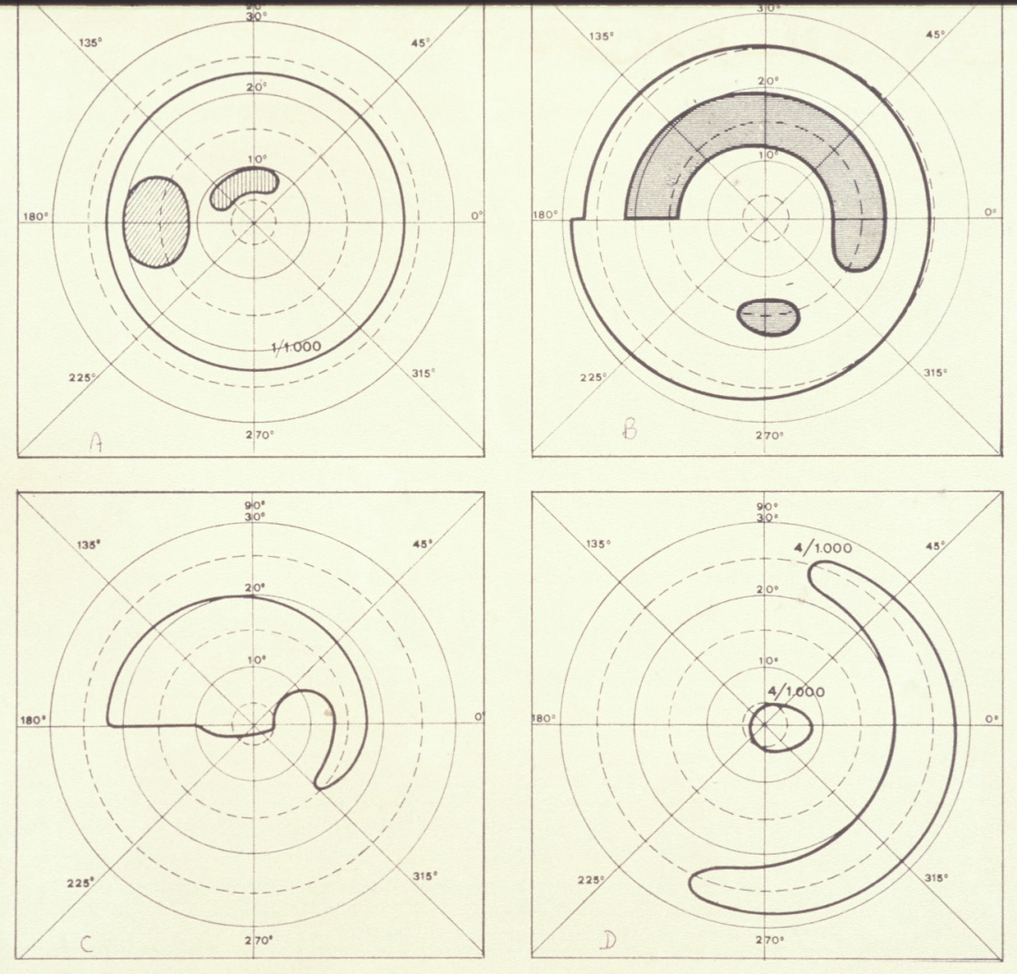
Alterazione del campo visivo nel glaucoma
Scotomi pericentrali
Scotomi arciformi
Amputazione nel settore nasale
Isole centrali e temporali residue

Slide 55
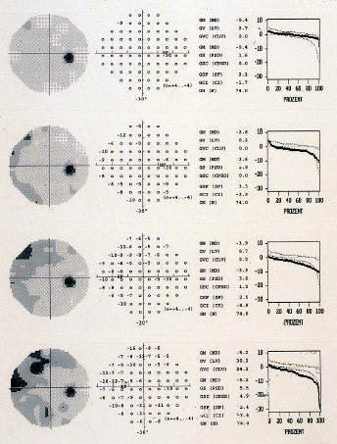

Slide 56
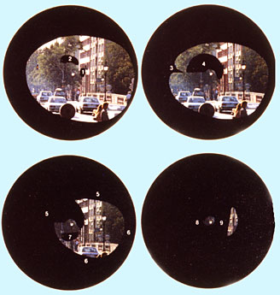
Alterazione del campo visivo nel glaucoma
Il campo visivo presenta un progressivo restringimento mentre la regione centrale è interessata negli stadi terminali

Slide 57
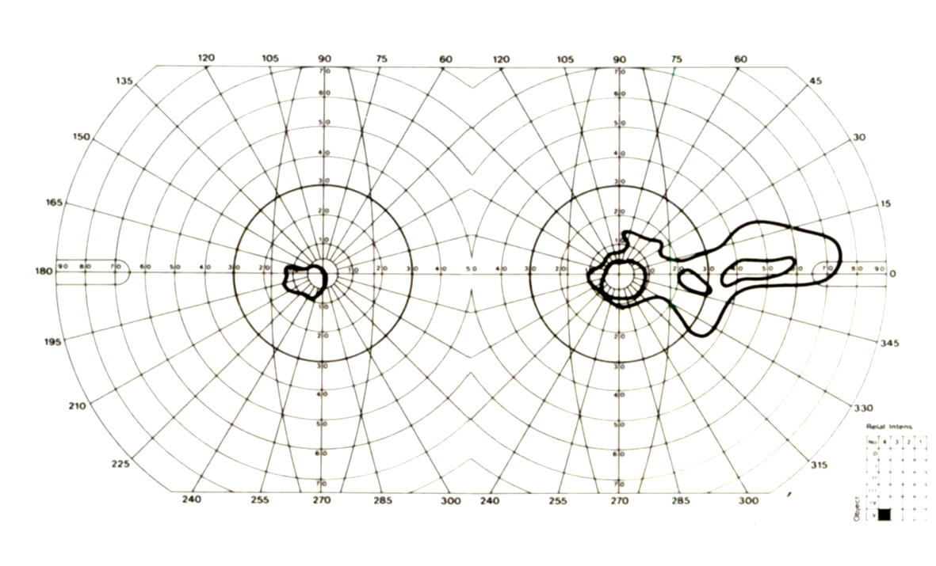
Campo visivo negli stadi terminali della malattia (tubulare)

Slide 58
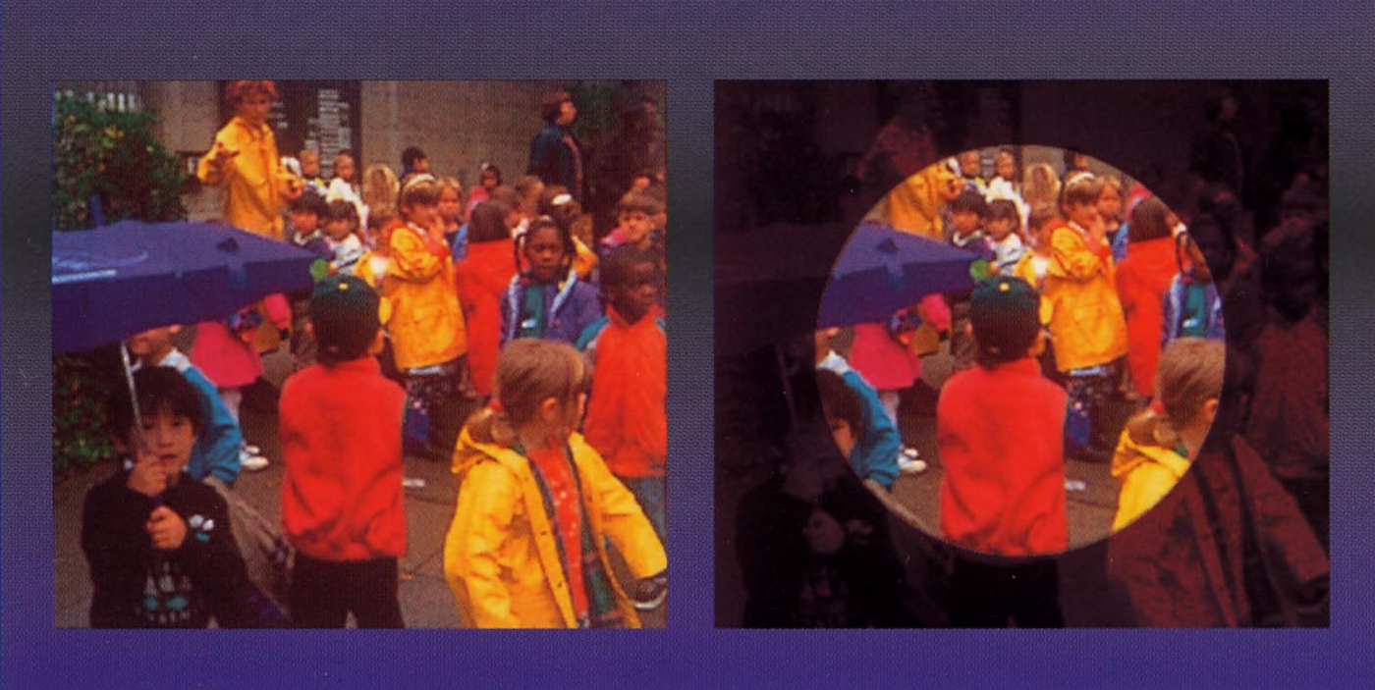
Alterazione del Campo Visivo: difficilmente il paziente la avverte
Acuità visiva a lungo conservata
L’alterazione non è percepita dal paziente se non negli stadi molto avanzati

Slide 59
GLAUCOMA:
NO sintomi !!!!
Il paziente non si accorge del danno del campo visivo se non quando questo è di tipo tubulare perché:
L’ipertono oculare è raramente sintomatico (solo quando la IOP supera 40 mm. Hg)
Il visus centrale è mantenuto fino agli stadi terminali

Slide 60
GLAUCOMA:
NO sintomi !!!!
Il paziente non si accorge del danno del campo visivo se non quando questo è di tipo tubulare perché:
L’ipertono oculare è raramente sintomatico (solo quando la IOP supera 40 mm. Hg)
Il visus centrale è mantenuto fino agli stadi terminali
I sintomi soggettivi sono scarsi o assenti fino allo stadio più avanzato della malattia.
Visite oculistiche di routine.

Slide 61
Glaucoma
Fattori di rischio
generali
locali
Familiarità
Età: > 40
Diabete
Iper/ipotensione sistemica
Razza (4/5 volte più frequente nella razza nera)
Fumo
Aumento della pressione oculare
Differenza della IOP dei due occhi > 6 mmHg
Glaucoma controlaterale
Dispersione pigmentaria
Miopia (> 6D)

Slide 62
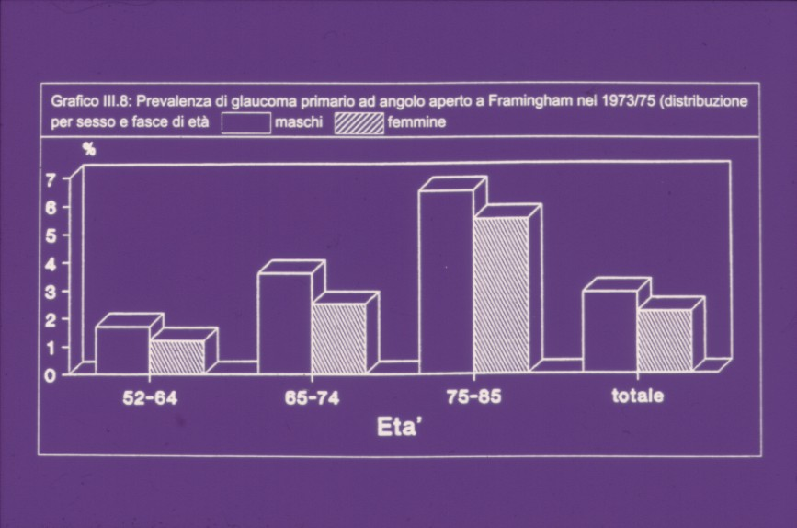
Fattore di rischio: età

Slide 63
Fattore di rischio età: aumento della resistenza al deflusso dell’umore acqueo
Depositi di collagene a livello del trabecolato con progressivo ispessimento delle lamelle trabecolari fino alla occlusione degli spazi trabecolari.

Slide 64
Fattore di rischio: ipertono oculare
La prevalenza di glaucoma aumenta con l’aumentare del tono oculare
In un paziente glaucomatoso l’occhio con tono più elevato tende a perdere campo visivo più velocemente
La perdita del campo visivo in pazienti in cui il tono viene ridotto è generalmente rallentata

Slide 65
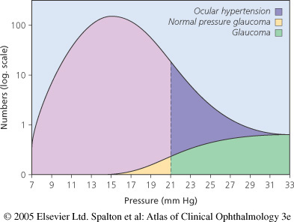
Ipertono oculare glaucoma
La prevalenza di glaucoma aumenta con l’aumentare del tono oculare
Valore normale della IOP:
15,4 ± 2,5 mm. Hg

Slide 66
Rischio di alterazione del Campo Visivo
Pressione intraoculare
Sviluppo difetti Campo Visivo (%)
Rischio relativo
< 16
16 - 19
20 - 23
≥ 24
0.8
1.4
3.1
8.4
1.0
1.7
4.0
10.5
Follow-up 13 anni

Slide 67
Fattore di rischio: ipotensione diastolica
Riducendosi la pressione diastolica ematica diminuisce la pressione di perfusione del nervo ottico e quindi aumentano le possibilità di una sua sofferenza

Slide 68
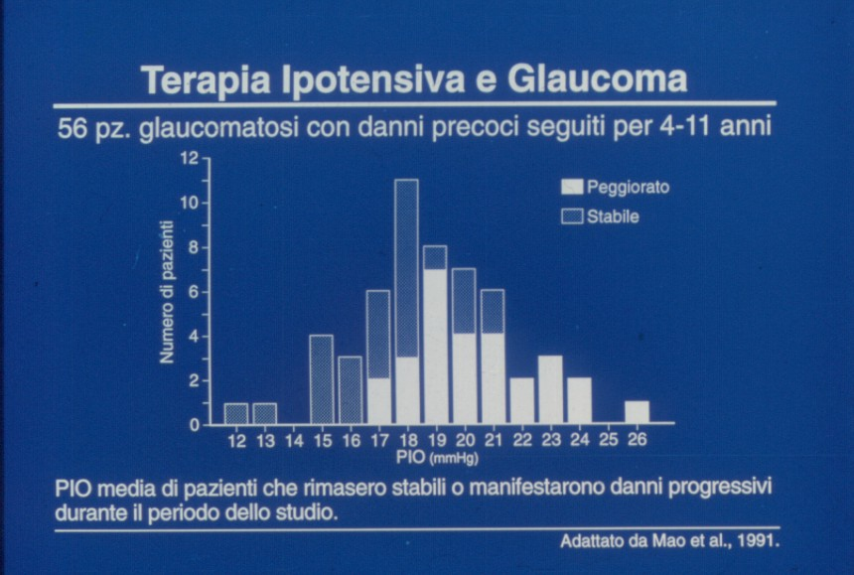
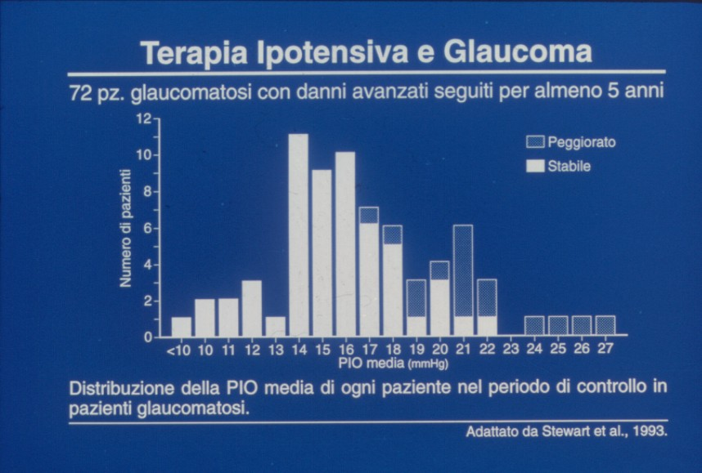
In un paziente glaucomatoso l’occhio con tono più elevato tende a perdere campo visivo più velocemente

Slide 69
Pressione intraoculare (IOP)
The Advanced Glaucoma Intervention Study (AGIS)
4
<50% delle visite PIO <18 mmHg (media 20,2)
3
50–75% delle visite PIO <18 mmHg (media 16,9)
2
75-100% delle visite PIO <18 mmHg (media 14,7)
Variazioni medie
del punteggio del difetto visivo
100% delle visite PIO <18 mmHg (media 12,3)
1
0
–1
(N=586 occhi)
–2
0
6
12
18
24
30
36
42
48
54
60
66
72
78
84
90
96
Follow-Up (mesi)
I pazienti con valori di IOP più bassi (<18 mmHg) erano gli unici
a mostrare una generale stabilità del campo visivo
Notes:
Nello studio AGIS è stata studiata la correlazione fra controllo della PIO dopo intervento chirurgico per glaucoma e deterioramento del campo visivo.
La seconda analisi, denominata “Associative Analysis”, ha preso in esame 586 occhi, suddivisi in 4 gruppi in base alla percentuale di occhi che presentavano una PIO inferiore a 18 mmHg durante le visite semestrali effettuate negli oltre 6 anni di follow-up, per valutare le variazioni rispetto al basale del punteggio del difetto del campo visivo.
Lo studio AGIS ha dimostrato che una PIO bassa e basse fluttuazioni della PIO sono associate ad una riduzione della progressione della perdita di campo visivo nel glaucoma avanzato^{(1,2)}
1. Linee Guida EGS 2003; Ch. Intro 8
2. Modificata da AGIS Investigators. Am J Ophthalmol 2000;130:429-440

Slide 70
Fattori di rischio: ipertono
La pressione e' il principale fattore di rischio modificabile nel glaucoma

Slide 71
Fattori di rischio: ipertono
La pressione e' il principale fattore di rischio modificabile nel glaucoma
La riduzione della pressione intraoculare diminuisce la probabilità di progressione del glaucoma

Slide 72
Fattori di rischio: ipertono
La pressione e' il principale fattore di rischio modificabile nel glaucoma
La riduzione della pressione intraoculare diminuisce la probabilità di progressione del glaucoma
Esiste per ciascun individuo e forse per ciascun occhio una “pressione oculare critica”

Slide 73
Glaucoma “senza pressione”
“Errore” nella tonometria
  Valutazione dello spessore corneale (pachimetria) (v.n. 520 µm.)
Curva circadiana
  Il tono oculare varia durante la giornata nel sano e soprattutto nel glaucomatoso
Fattori sistemici
  Alterazione della pressione di perfusione
  Otticopatia da lesioni compressive, demielinizzanti, infiammatorie
  Tossici, ecc…

Slide 74
Terapia
Lo scopo della terapia è quello di impedire il peggioramento delle condizioni del nervo ottico e del campo visivo
Diminuzione produzione umor acqueo
Aumento deflusso umore acqueo
Il quadro clinico non può migliorare

Slide 75
Terapia
Farmacologica
  Topica
  Sistemica
Parachirurgica
  Laser trabeculoplastica
Chirurgica
  Filtrante
  Non filtrante

Slide 76
Terapia farmacologica topica
Agonisti adrenergici
Antagonisti adrenergici: beta-bloccanti
Inibitori topici dell’anidrasi carbonica
Parasimpatico mimetici
Derivati delle prostaglandine

Slide 77
BETA BLOCCANTI
(timololo)
Diminuiscono il tono riducendo la produzione di umore acqueo da parte dell'epitelio ciliare
Controindicazioni
  asma bronchiale
  anamnesi di malattia ostruttiva polmonare
  bradicardia sinusale (<60')
  blocco atrioventricolare
  insufficienza cardiaca

Slide 78
Inibitori dell'anidrasi carbonica
Topici: dorzolamide 2%, brinzolamide 1%
Sistemici: acetazolamide
Inibiscono l'enzima anidrasi carbonica a livello dell'epitelio ciliare riducendo la velocita' di formazione dell'umore acqueo.

Slide 79

Prostaglandine
(latanoprost)
Diminuiscono la pressione oculare del 20%-35% aumentando il deflusso uveo-sclerale

Slide 80
Agonisti adrenergici
Non selettivi: epinefrina
Alfa-2 selettivi: apraclonidina, brimonidina, clonidina
Diminuiscono la produzione di umore acqueo e ne aumentano il deflusso
Congiuntivite follicolare
Tachicardia
Aritmie
Ipertensione arteriosa

Slide 81

Parasimpaticomimetici
(pilocarpina 1-4%)
Aumentano il deflusso dell'umore acqueo attraverso agendo direttamente sul muscolo ciliare stirando il trabecolato

Slide 82


Terapia laser: trabeculoplastica

Slide 83


Terapia Chirurgica: trabeculectomia

Slide 84



Filtrazione dell’acqueo
dalla camera anteriore
agli spazi
sotto-congiuntivali:
bozza congiuntivale

Slide 85
Glaucoma ad angolo chiuso
10% dei glaucomi
Angolo irido-corneale

Slide 86


Glaucoma ad angolo chiuso: 10% ostacolo pre-trabecolare al deflusso
Angolo aperto
Angolo chiuso
L’umor acqueo non può arrivare al trabecolato

Slide 87

Fattori predisponenti
Pazienti in cui la camera anteriore è meno profonda del normale
La radice dell’iride è quindi più vicina alla cornea

Slide 88
Fattori predisponenti
Raggio di curvatura corneale ridotto (7,8 mm.) (cornea piatta)
Aumento del volume del cristallino (età)
Ipermetropia

Slide 89

Glaucoma ad angolo chiuso
Adesione fra iride e trabecolato reversibile nelle fasi iniziali della malattia
Ripetuti episodi portano ad una saldatura fra le due strutture

Slide 90


Fattori scatenanti
Blocco pupillare
  Arresto della circolazione dell’acqueo a livello pupillare per adesione dell’orletto pupillare al cristallino
Midriasi

Slide 91


Crisi di glaucoma acuto
“occhio rosso”
Ipertono oculare: tono > 50-60 mm. Hg (occhio di consistenza lapidea !!!)
Violento dolore all’occhio, orbita, regione fronto-temporale
Sintomatologia sistemica
  Nausea
  Vomito
  Profondo malessere generale

Slide 92



Crisi di glaucoma acuto
Edema corneale
Camera anteriore di profondità molto ridotta
Pupilla in media midriasi non reagente

Slide 93
Terapia medica
Topica (poco efficace)
Sistemica
B-bloccanti
Inibitori dell’anidrasi carbonica
Inibitori dell’anidrasi carbonica
  acetazolamide
Diuretici osmotici
  mannitolo

Slide 94




Terapia laser: iridotomia yag laser

Slide 95

Glaucoma congenito
Il glaucoma congenito o infantile è responsabile del 2-4% dei casi di cecità congenita
Incidenza alla nascita di 1:2.500-1:30.000 nati vivi
Bambini di età <2 anni
Trasmissione AR
Bilaterale

Slide 96
Glaucoma congenito
Sviluppo anomalo delle strutture angolari della camera anteriore: persistenza di tessuto mesodermale aberrante dentro e vicino l’angolo camerulare.
La gravità del glaucoma congenito dipende dall’epoca in cui il normale sviluppo si è interrotto.

Slide 97


Sintomi
Lacrimazione
  d.d.: stenosi vie lacrimali !!
Fotofobia
Aumento dei diametri corneali
  Megalocornea
  Edema corneale
Buftalmo
Atrofia ottica

Slide 98


Glaucoma congenito

Slide 99

diagnosi
Misurazione del tono oculare (narcosi)
Gonioscopia
Studio del nervo ottico

